Slide 1
Министерство науки и высшего образования Республики Казахстан
Карагандинский университет имени академика Е.А. Букетова
ДИПЛОМНАЯ РАБОТА
на тему:
«Проектирование встраиваемых систем на примере одноплатного компьютера Orange Pi3 LTS»
по образовательной программе
6B06201 – «Радиотехника, электроника и телекоммуникации»
Научный руководитель: ассоц. проф. Чиркова Л.В.
Соискатель степени: Рахимгалиев Т.A.
Караганда 2025

Slide 2
Цели и задачи дипломной работы
Целью дипломной работы является:
Создание полноценной цепи питания на AXP 805 и cборка собственной минималистичной операционной системы
Задачи дипломной работы состояли в следующем:
Анализ требований к питанию микрокомпьютера Orange Pi 3 LTS
Аппаратное проектирования, создание библиотеки компонентов в ECAD-среде
Выбор ECAD системы
Разработка условно-графических обозначений
Посадочные места
Трёхмерных моделей
Разработка принципиальной схемы
Трассировка печатной платы
Сборка необходимых программных компонентов: загрузчик U-Boot, ядро Linux, системная библиотека glibc и набор базовых утилит BusyBox
Разработка системы сборки в Dockerfile

Slide 3
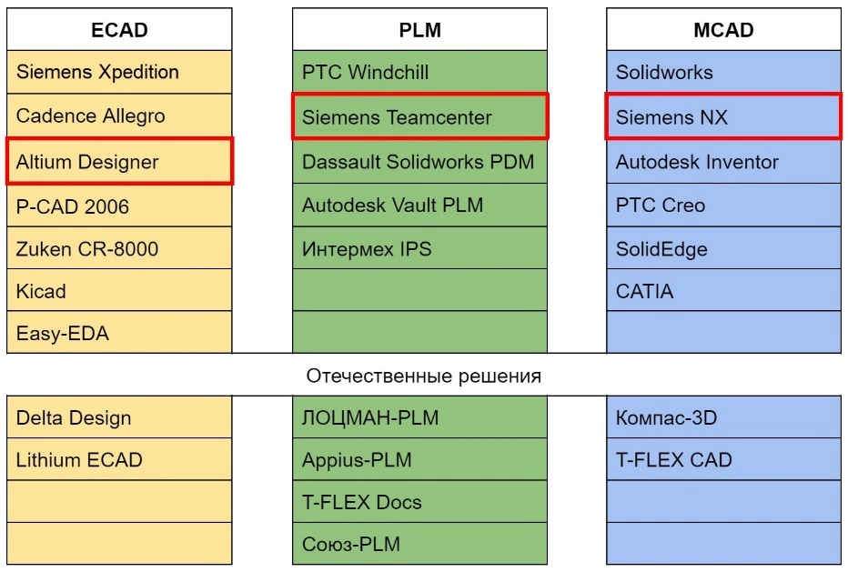
Создание цепи питания: Выбор системы проектирования

Slide 4
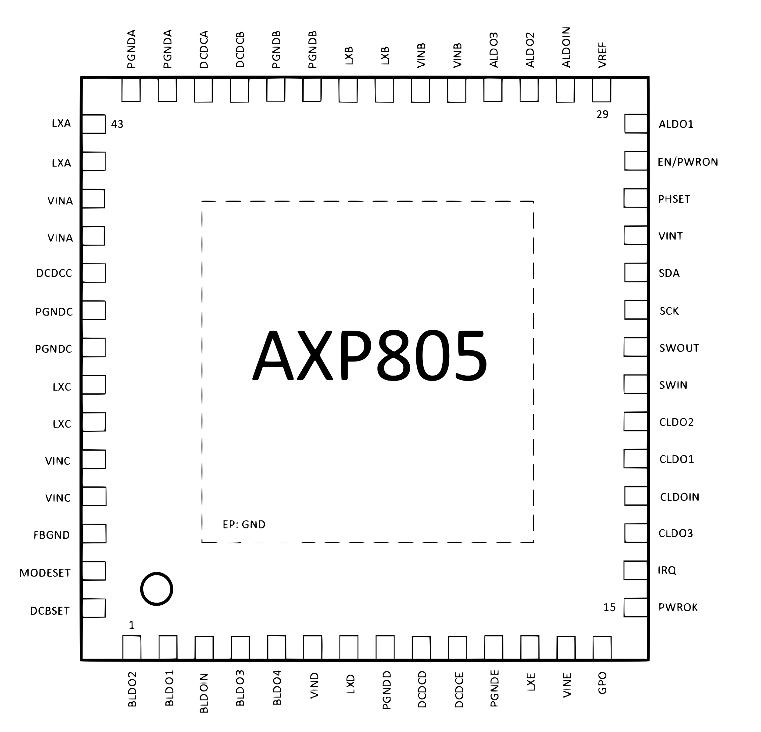
Создание цепи питания: Подбор и создание компонентов

Slide 5
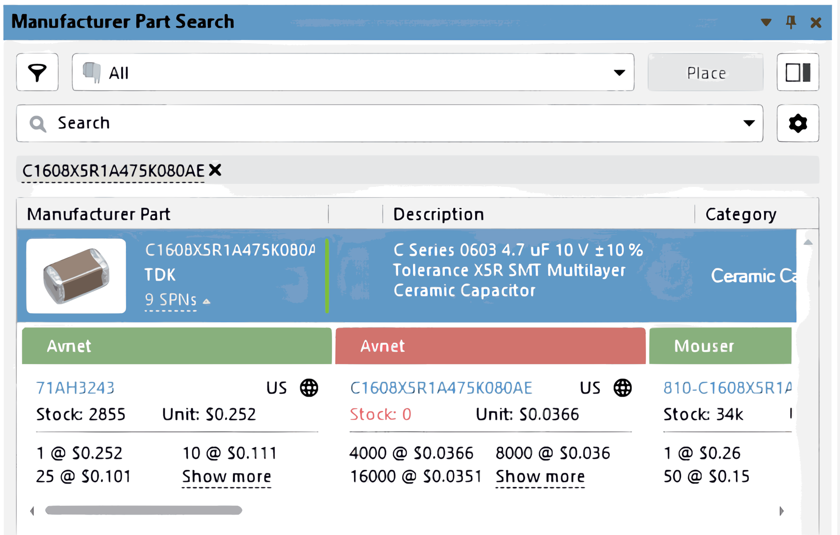
Создание цепи питания: Подбор и создание компонентов

Slide 6
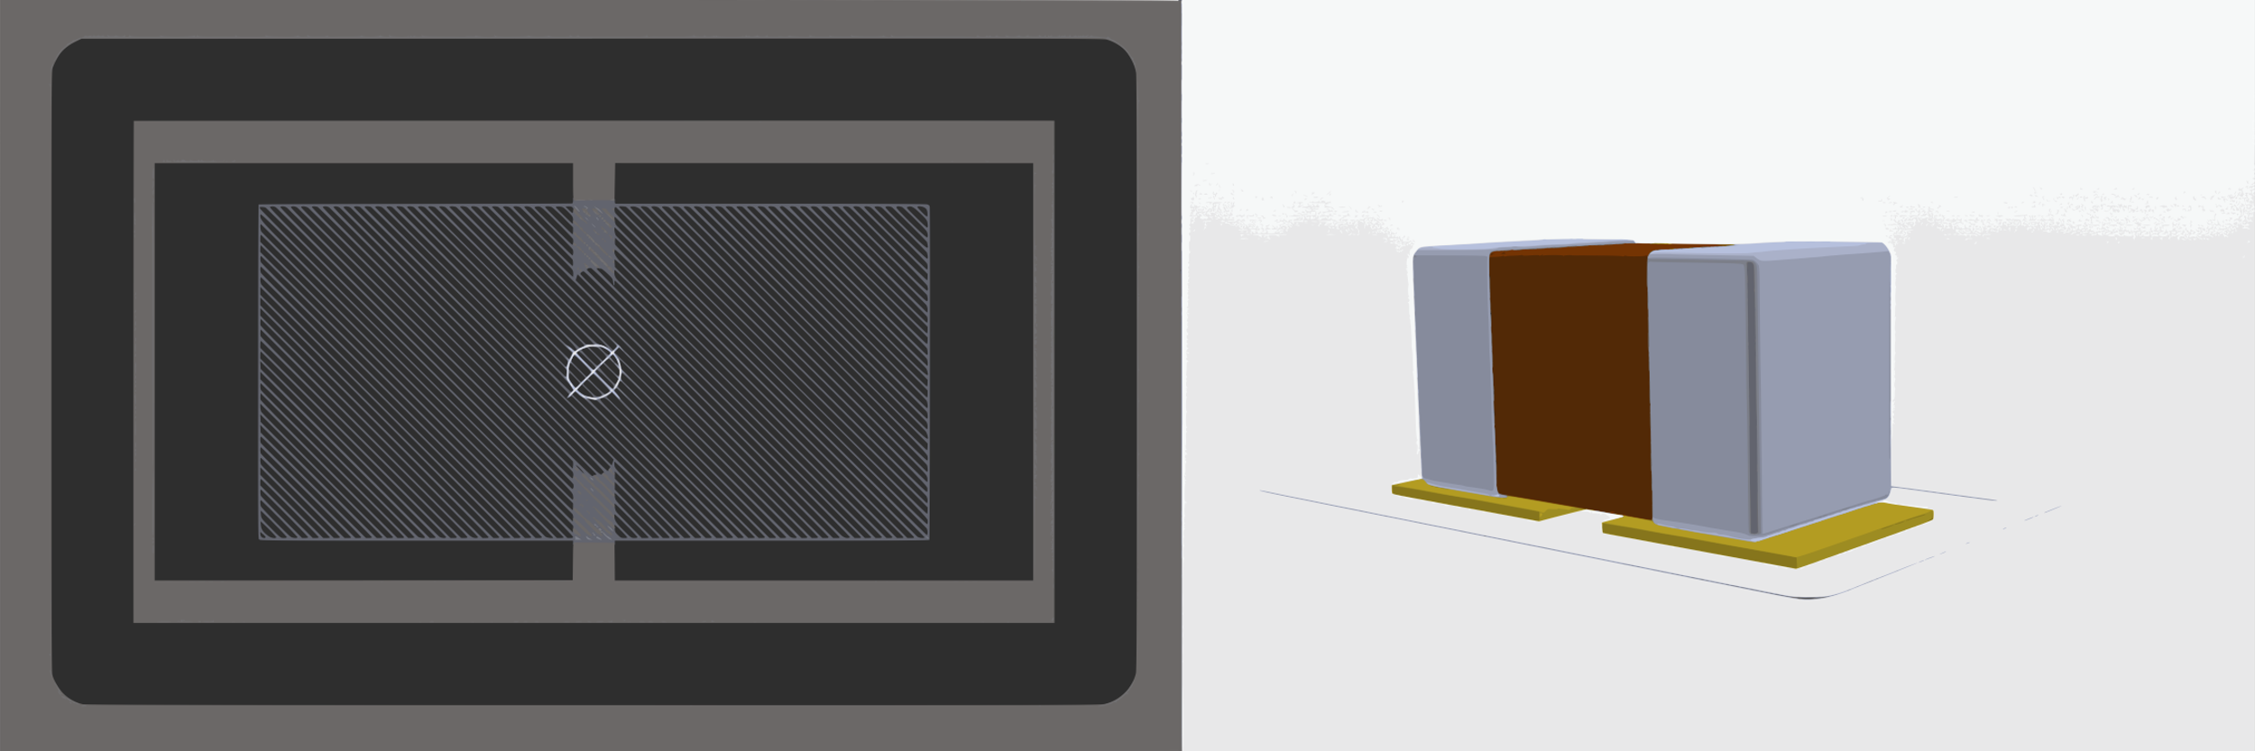
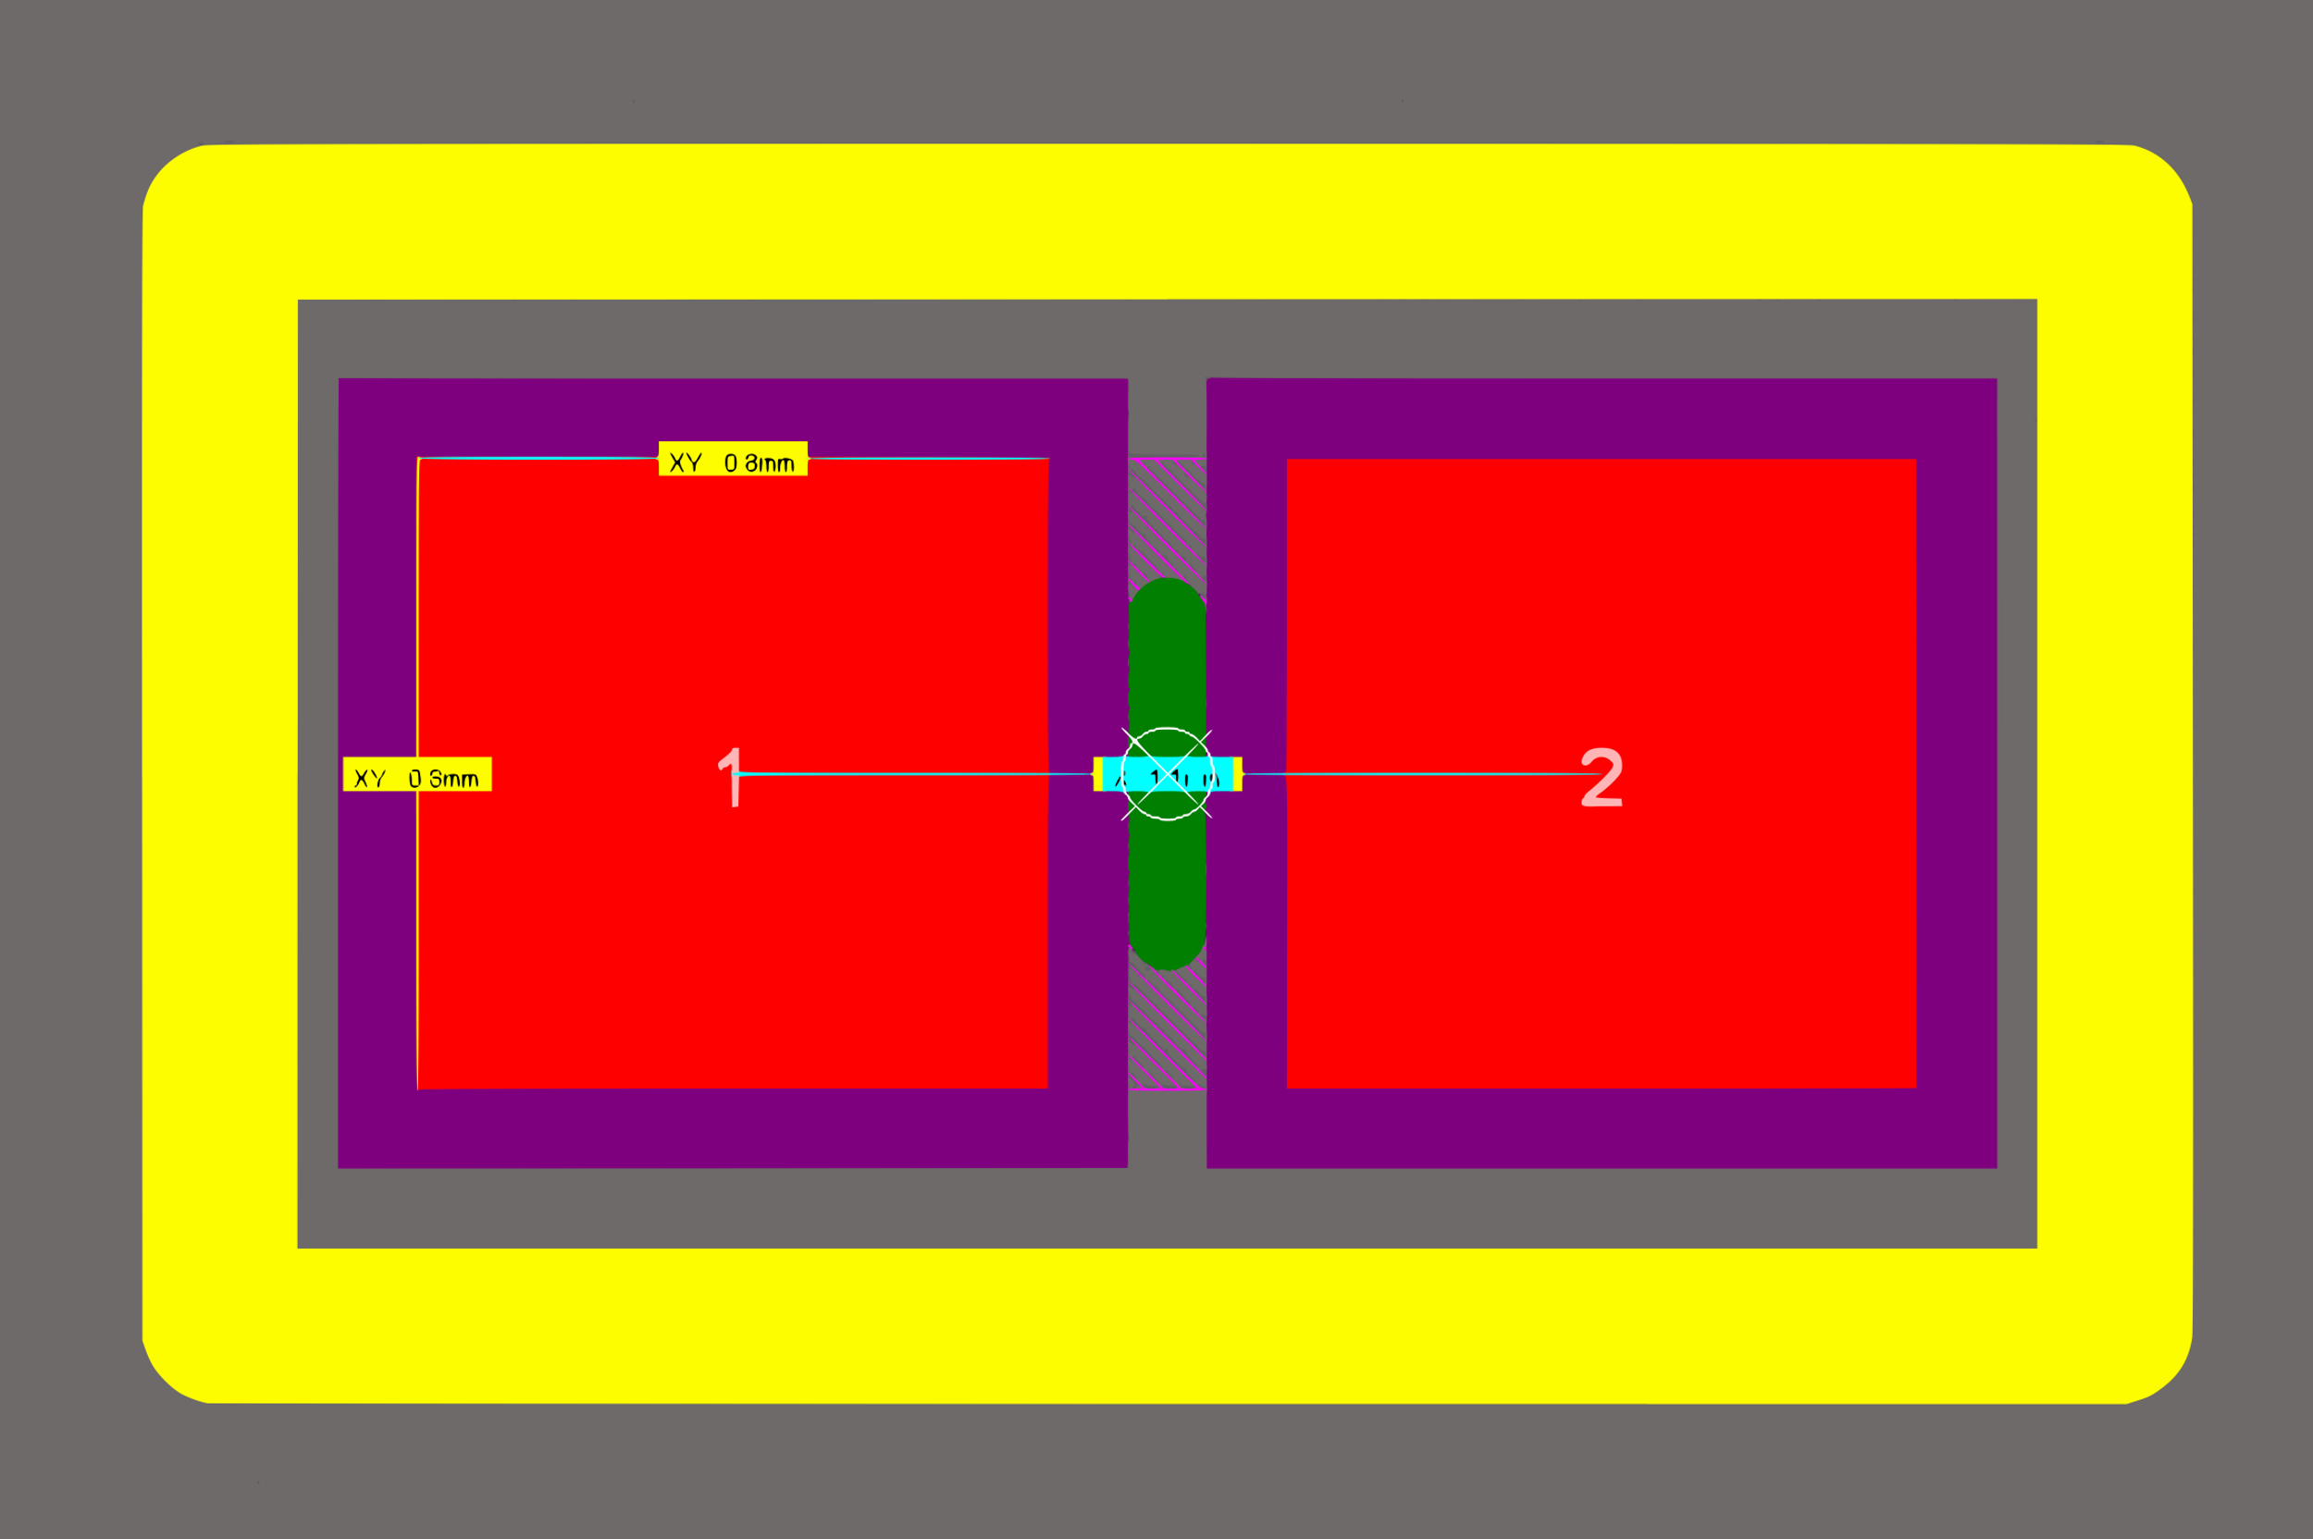
Создание цепи питания: Подбор и создание компонентов

Slide 7
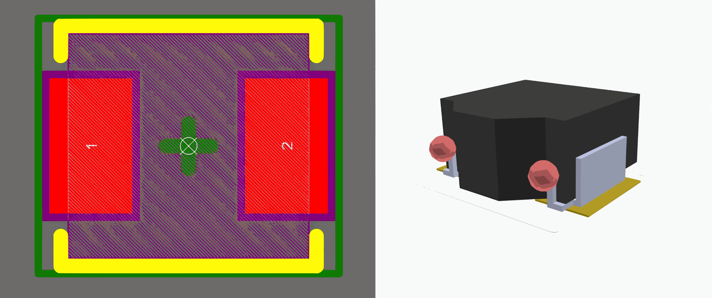
Создание цепи питания: Подбор и создание компонентов

Slide 8
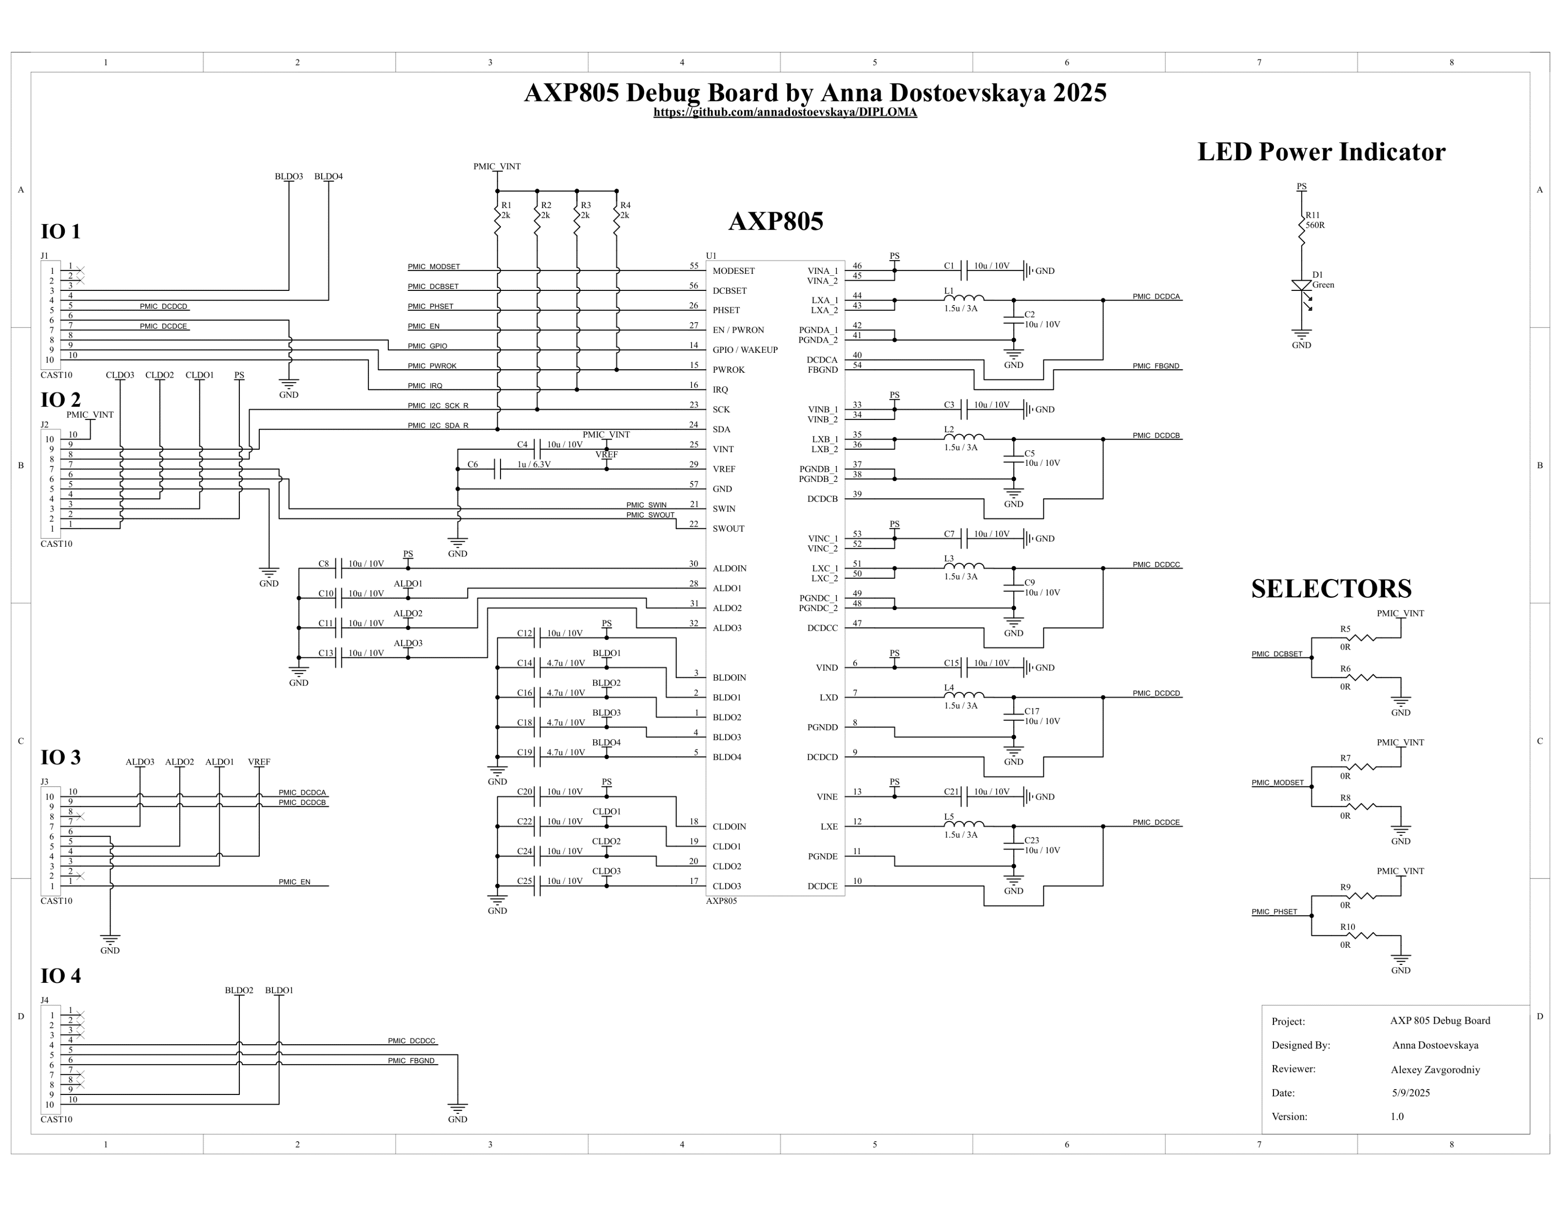
Создание цепи питания: Принципиальная схема

Slide 9
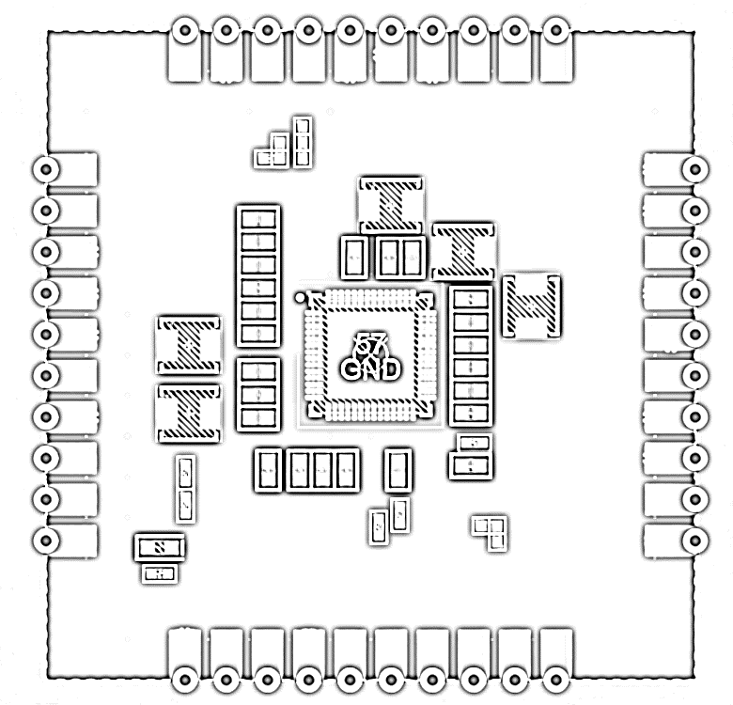
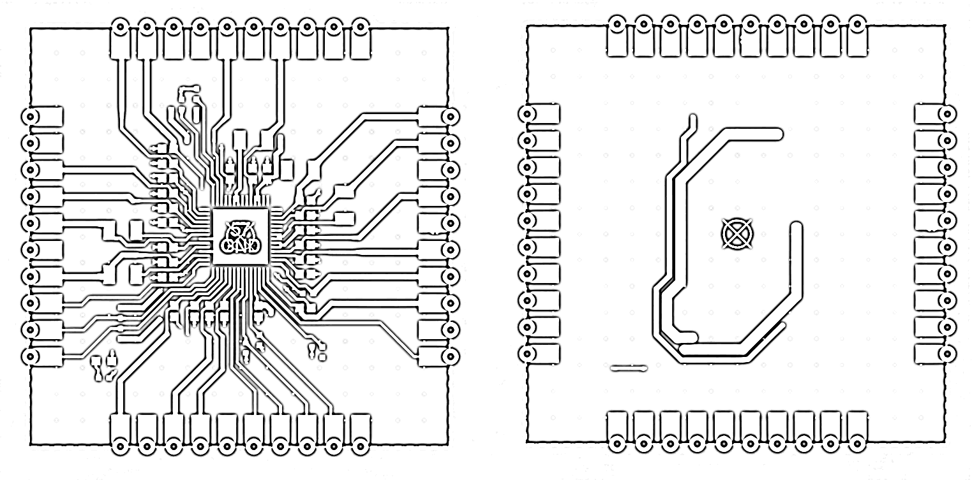
Создание цепи питания: Проектирование печатной платы

Slide 10
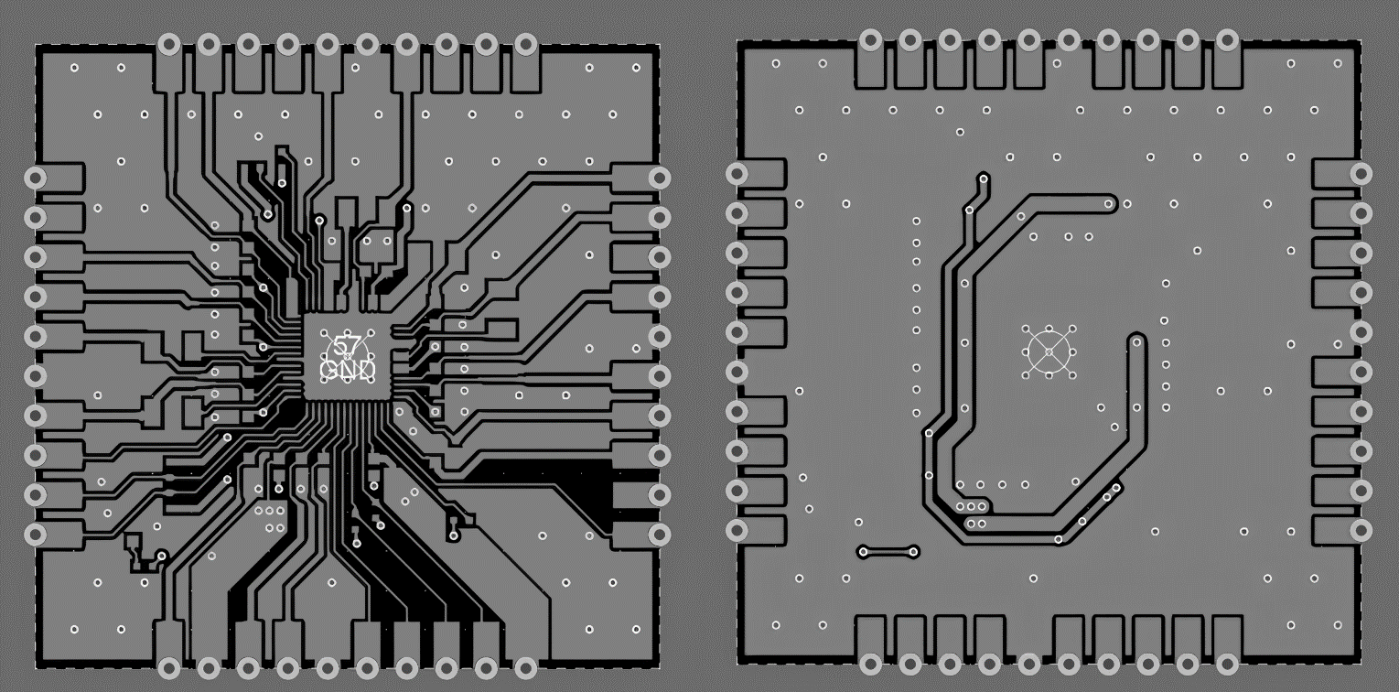
Создание цепи питания: Проектирование печатной платы

Slide 11
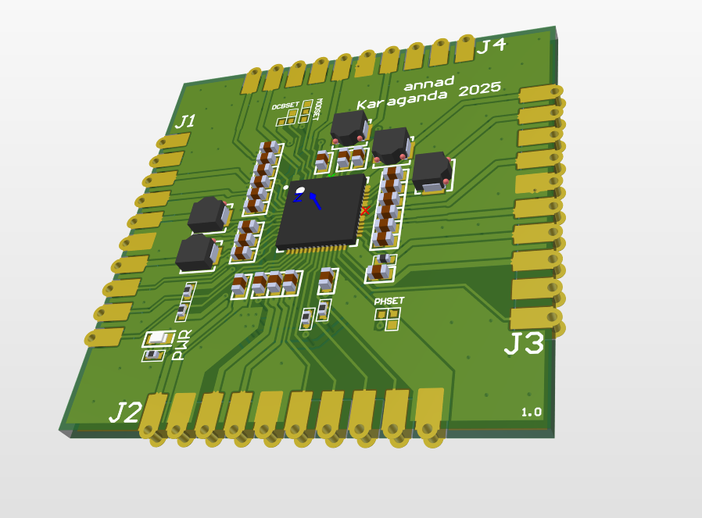
Создание цепи питания: Проектирование печатной платы

Slide 12
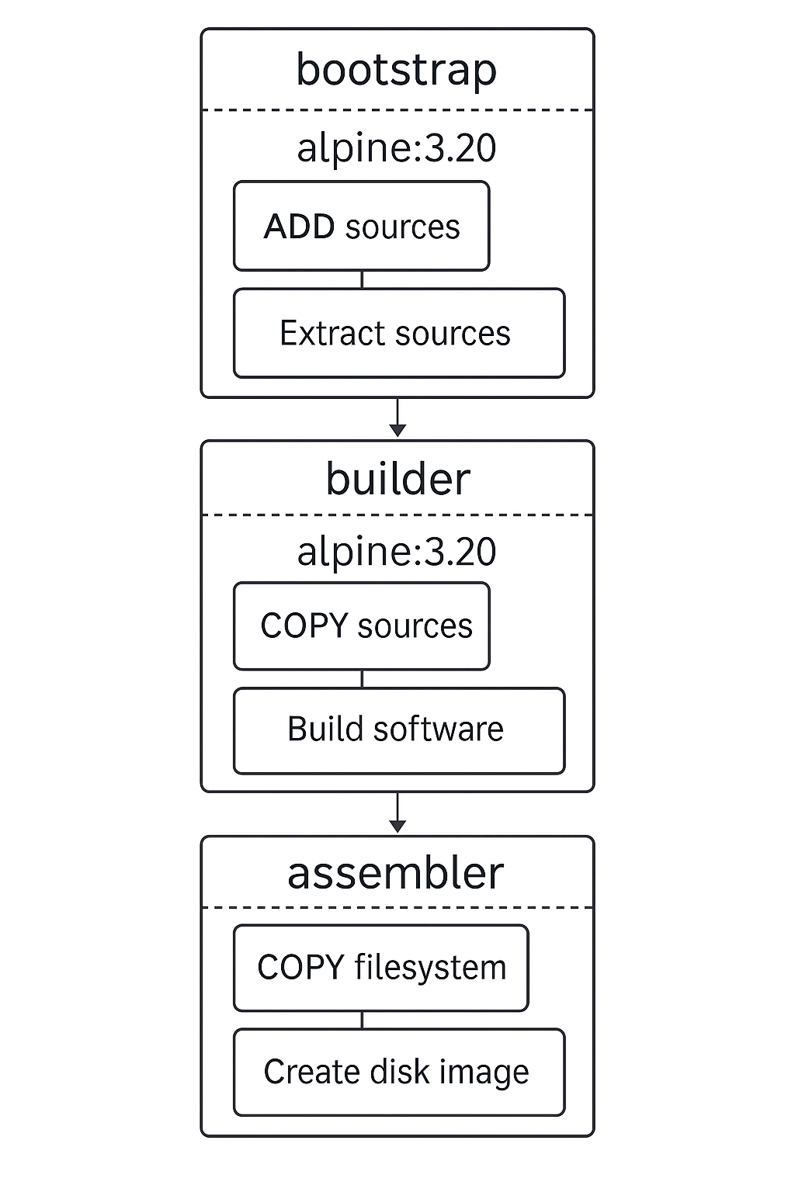
Сборка операционной системы: Блок схема программы

Slide 13
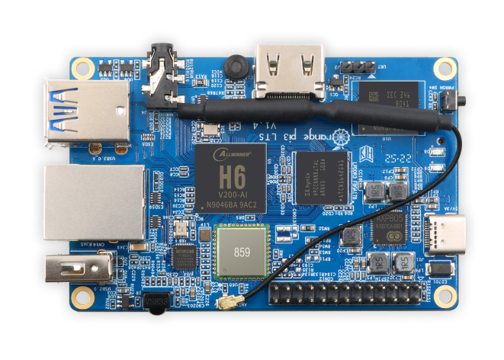
Сборка операционной системы: Платформа

Slide 14
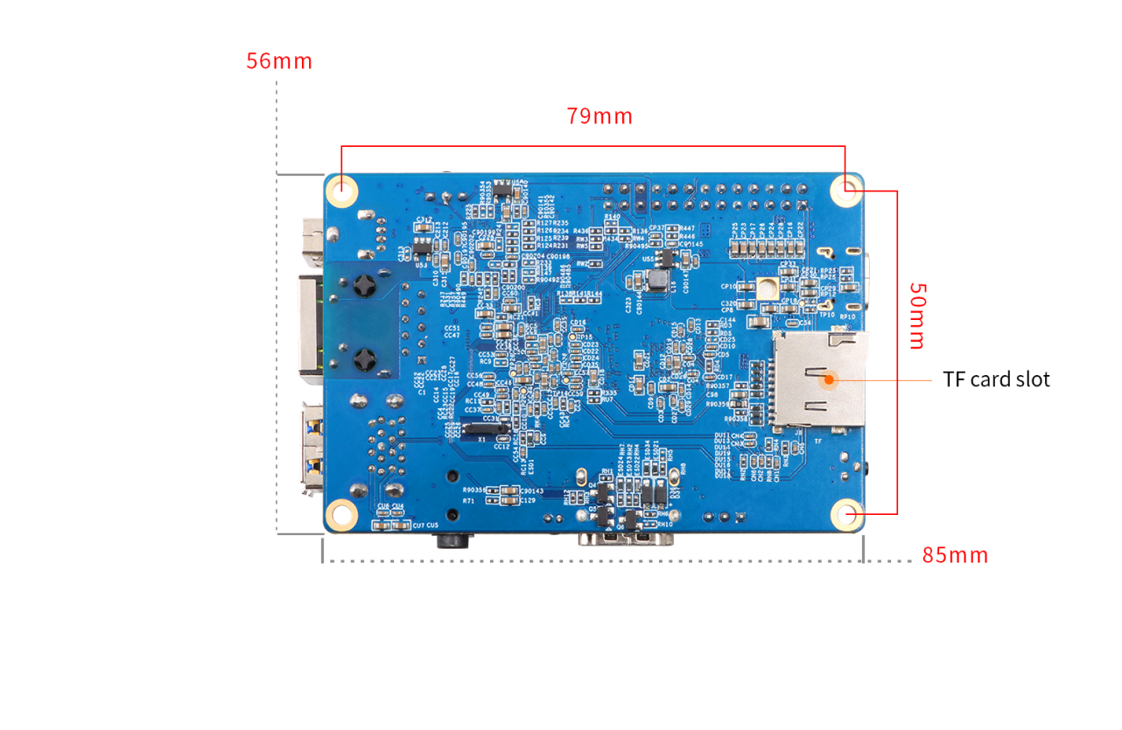
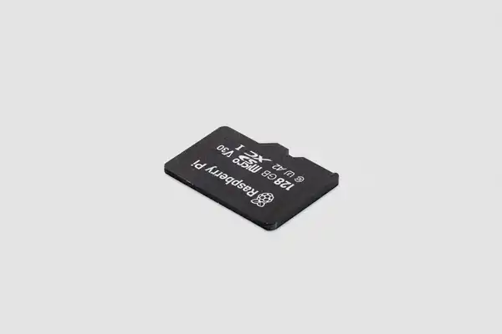
Сборка операционной системы: Платформа
Операционная система

Slide 15
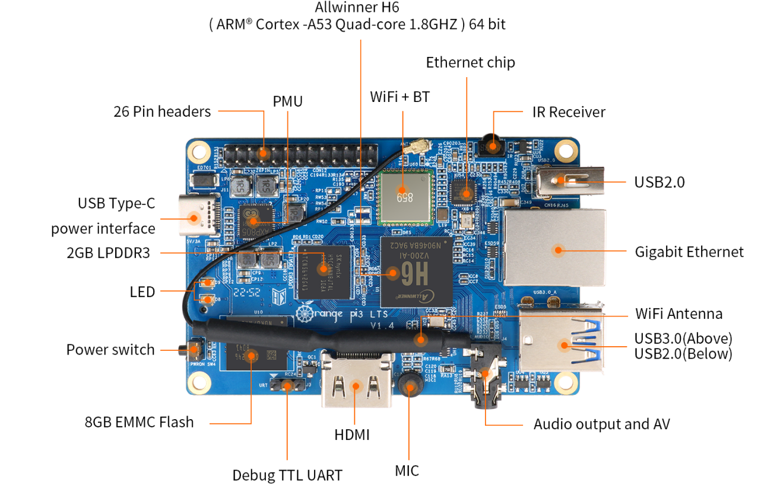
Сборка цепи питания и операционной системы
Операционная система
PMU

Slide 16
Выводы и заключение
В ходе выполнения дипломной работы были достигнуты поставленные цели, а именно:
Реализована система питания на базе микросхемы AXP805
Разработана операционная система
И решены следующие задачи:
В рамках программной части проекта была произведена ручная сборка дистрибутива Linux
Помимо технических результатов
Чтение и анализ технической документации;
Проектирование схем и печатных плат (применялись профессиональные ECAD-инструменты);
Использование ECAD-инструментов профессионального уровня;
Настройка и сборка ядра Linux;
Работа с контейнеризацией (Docker) и кросс-компиляцией;
Автоматизация и документирование процессов.

Slide 17
Благодарю за внимание, доклад окончен

